Slide 1
Fiery FS300 Pro - Nouveautés
Nom du présentateur
Titre
Notes:
This presentation will give you a closer look into what’s new in this new platform and offers the marketing positioning and overall message for the launch of Fiery FS300 Pro.

Slide 2
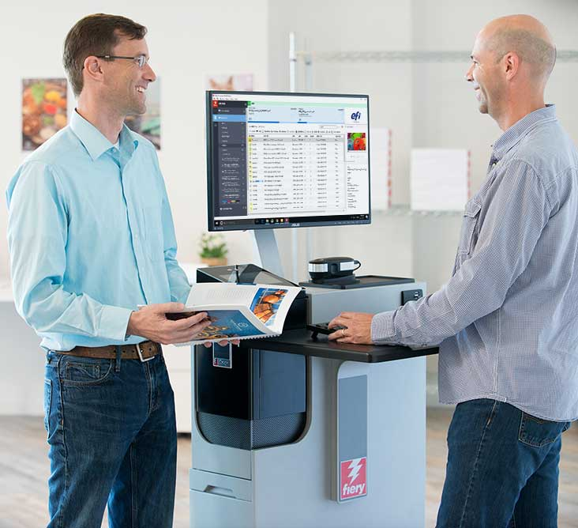
Qu’est-ce que la plateforme Fiery FS300 Pro ?
« Une plateforme pour la décennie à venir »
Elle est totalement axée sur les utilisateurs
Innovation au niveau de la majorité des points de contact entre l’utilisateur et Fiery®
Nouvelles fonctionnalités dans les zones clés importantes pour l’utilisateur : couleur, productivité, facilité d’utilisation et intégration
Optimisée pour les presses Fiery Driven™
Feuilles, alimentation continue grande vitesse, carton pliant B1 et carton ondulé
Notes:
Let’s first answer “What is the Fiery FS300 Pro”? And what does FS300 Pro mean for users?
First of all, Fiery FS300 Pro is not just system software, it is a platform. It’s a platform that converges all aspects of a digital front end, or DFE, solution. Fiery DFEs include hardware, software, workflow solutions, and more.
FS300 Pro platform defines and sets the direction for Fiery servers in the next decade by:
Focusing on users with a redesign and innovation in almost every single touch point the user has with Fiery. This includes everything from exterior design that incorporates a Fiery QuickTouch display to interact with the Fiery server, to the furniture stand, and all aspects of user interface in Command WorkStation.
And, of course, FS300 Pro adds new features in the key areas users care about: colour, productivity, usability, and integration.
In addition to that, FS300 Pro drives multiple print technologies, not only cutsheet toner presses. With ever-increasing demands for faster thoughput in production printing, Fiery is now driving very high-speed presses such as the Xerox Trivor 2400, Landa’s Nanographic presses, our own Nozomi for corrugated, and many other engines.

Slide 3
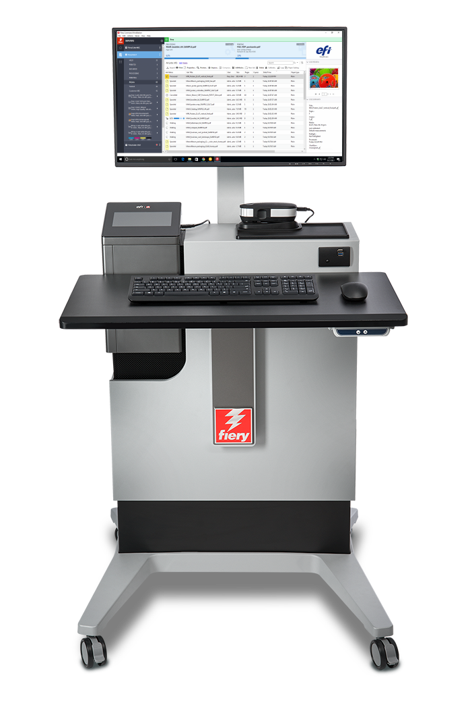
Nouvelle plateforme innovante
Logiciel système Fiery FS300 Pro
Fiery Command WorkStation®
Plateformes Fiery NX et XB
Flux de préparation Fiery
Notes:
As you can see in this slide, all the latest innovations ship with this new Fiery DFE platform.
A new user interface, with Command WorkStation 6
A new industrial design and hardware specs for Fiery NX and Fiery XB servers
A new codebase with FS300 Pro system software
And major enhancements to Fiery makeready solutions

Slide 4
Nouvelles fonctionnalités de Fiery FS300 Pro
Prise en charge de 7 couleurs
Hiérarchisation des groupes de tons directs
Profil d’entrée des niveaux de gris
Fiery ImageViewer
Inspecteur d’objets
Couverture de zone totale
Nouveau matériel
APPE 4*
Améliorations d’HyperRIP
Réimpression rapide
Fiery Impose :
Améliorations de l’automatisation de l’impression groupée
Rotation automatique des pages
Préréglages des repères
Fiery Command WorkStation 6
Aperçus de toutes les tâches
Suppression automatique des rasters
Conception Fiery NX
Fiery QuickTouch
Fiery NX Station
Fiery JobMaster :
Marquage d’image
Importation de pages numérisées
Décalage de page
Autres améliorations de la préparation
Windows 10
Améliorations apportées à la sécurité
Sauvegardes automatiques des systèmes
Mises à jour Fiery depuis Command WorkStation
802.1x EAP-TLS
Configuration proxy automatique
Améliorations de l’intégration
* APPE est continuellement mis à jour avec des améliorations et des publications de services.
Notes:
Another way to see what’s new in FS300 Pro across print technologies, is to look at areas users care about the most.
As you can see, all areas are represented with new features to reinforce Fiery leadership in the print industry.
Let’s examine these new features in the following slides.

Slide 5
Fiery Command WorkStation 6
La plus intuitive des interfaces de gestion des tâches d’impression des serveurs Fiery
Notes:
Let’s start first with Command WorkStation 6 — the new user interface for print job management for Fiery DFEs.

Slide 6
Fiery Command WorkStation 6
Gérez vos tâches d’impression plus rapidement et optimisez la production.
Un outil plus intuitif et simple d’utilisation
Productivité et efficacité améliorées
Nouveaux outils pour les responsables
Mise à niveau facile et rapide
Des solutions prêtes pour l’avenir
Accédez à la présentation complète
Notes:
Version 6 offers better usability and higher efficiency. And all you have to do to get these benefits is to download it for free from efi.com/cws.
In addition to operator benefits, there are also new tools for production managers.
Version 6 works with Fiery servers running Fiery System 10 and above, and also provides future connectivity to Fiery servers driving wide- and superwide-format printers.

Slide 7
Nouvelles fonctions de la version 6
Une transition aisée depuis la version 5
Mise à niveau facile et rapide
Présentation
Un outil plus intuitif et simple d’utilisation
Interface utilisateur moderne et simple
Productivité et efficacité améliorées
Aperçus de toutes les tâches*
Suppression rasters automatique*
Réimpression rapide*
Fonctions de recherche des tâches
Recherche simple
Recherche avancée
Vues et filtres personnalisés
Paramètres de couleur dans Propriétés de la tâche
Paramètres par défaut
Gestion des couleurs par défaut
Modification directe
Nouveaux outils pour les responsables de production
Vue initiale
Statut du serveur
Obtention rapide des indicateurs de production
Mises à jour fiery
Paramètres par défaut
*Nouvelles fonctionnalités pour les serveurs FS300 Pro uniquement
Notes:
The list of new features has some that were specifically designed to work with FS300 Pro servers or later.
Job preview for all jobs works only on external Fiery servers running Fiery FS300 Pro
Automatically remove rasters and fast reprint is supported by both, external and embedded servers running Fiery FS300 Pro/FS300.

Slide 8
Nouvelles fonctionnalités des solutions de préparation
Fiery Impose Fiery Compose Fiery JobMaster | Une interface plus conviviale Paramètre de préférence simplifié, conservation de la taille des fenêtres et des volets, affichage de la couleur du support, insertion des pages améliorée, enregistrement des tâches et sélection du format de la feuille plus rapides Acrobat DC Professional et PitStop Edit 13
Fiery Impose | Automatisation de l’impression groupée par taille du support Rotation automatique des pages Préréglages des repères Supports mixtes pour couvertures de brochure VDP Automatisation du flux de travail avec style japonais de repère de coupe Évaluation gratuite de 30 jours
Fiery JobMaster | Marquage d’image Importation de pages numérisées Décalage de page Évaluation gratuite de 30 jours
Accédez à la présentation complète
*Nouvelle fonctionnalité pour les serveurs FS300 Pro uniquement
Notes:
In the list of makeready new features, there is also one feature that is specific to FS300/FS300 Pro servers (embedded or external) — the ability to save Impose templates containing Japanese crop marks. This allows users to automate job layout preparation using this type of crop mark.

Slide 9
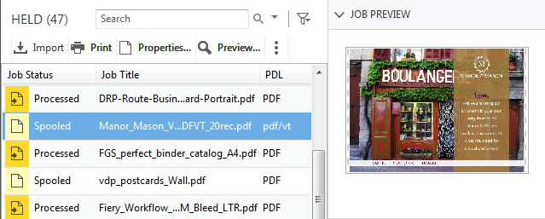
Aperçus de toutes les tâches
Identification plus rapide des tâches
Pas d’impact sur les performances
Aperçu de la première page uniquement
Formats de fichiers pris en charge :
PS, PDF, PDF/VT, TIF, EPS
Disponible pour les serveurs Fiery externes uniquement
Notes:
Users with external Fiery servers running FS300 Pro and Windows 10 can now preview all jobs. This helps operators identify and find jobs faster.
Previewing jobs doesn’t impact the Fiery server performance, so the feature is always on. The preview lets operators see the first page of the job.
While the feature doesn’t work with PPML files, it does work with PostScript, PDF, PDF/VT, TIF, and EPS files.

Slide 10
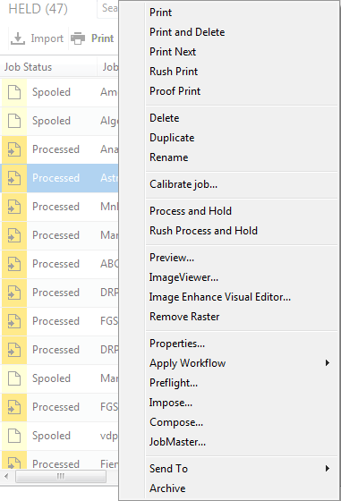
Suppression automatique des rasters
Accès en un clic aux paramètres de préparation
Les tâches traitées ont les mêmes actions de tâche que les tâches spoulées
Notes:
The next feature is called “automatically remove rasters.”
With this feature, users who want to resume the job layout and makeready settings after processing a job, will no longer need to select “Remove Raster” before accessing Impose, Compose, or JobMaster. The Fiery server will “Remove Raster” automatically if any of those makeready options are selected from the Actions menu.
This shortens access to makeready settings from three clicks to one, and offers a more intuitive experience since users will see job actions for processed jobs that are consistent with those for spooled jobs.

Slide 11
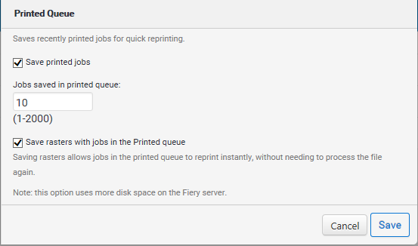
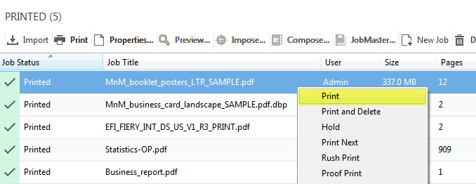
Réimpression rapide
Réimprimer des tâches sans nécessiter un nouveau rip
Utiliser la nouvelle option dans Configure pour enregistrer les fichiers raster avec des tâches dans la file d’attente IMPRIMÉ
Activer « Enregistrer les fichiers raster avec des tâches dans la file d’attente Imprimé » dans Configure
Notes:
Fast Reprint can save a lot of time.
Using this feature, administrators can keep the raster files for jobs in the PRINTED queue. When the print service provider needs to reprint those jobs, the files start printing the instant jobs are sent to print, without re-RIPping.
This feature is on by default and can be disabled from the Configure menu, as the screenshot on the right shows.
This is a great feature when users need to print one copy of a job as a proof, and then print it again for production. All they have to do is just change the copy count.

Slide 12
Plateformes Fiery NX et XB

Slide 13
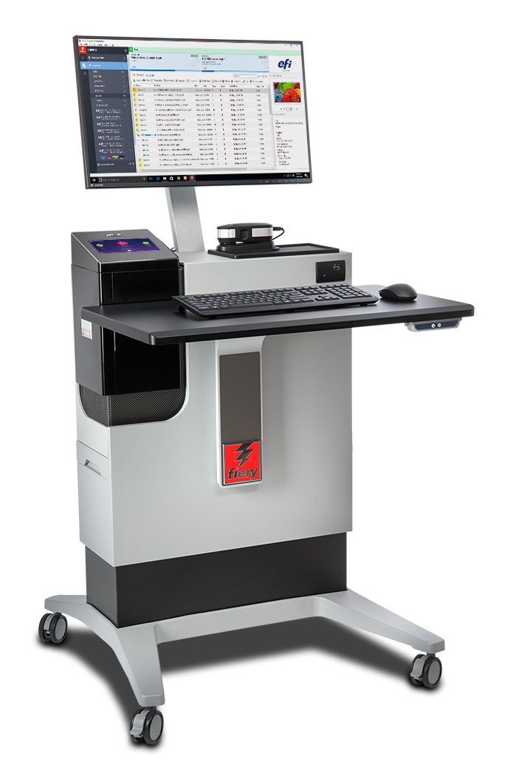
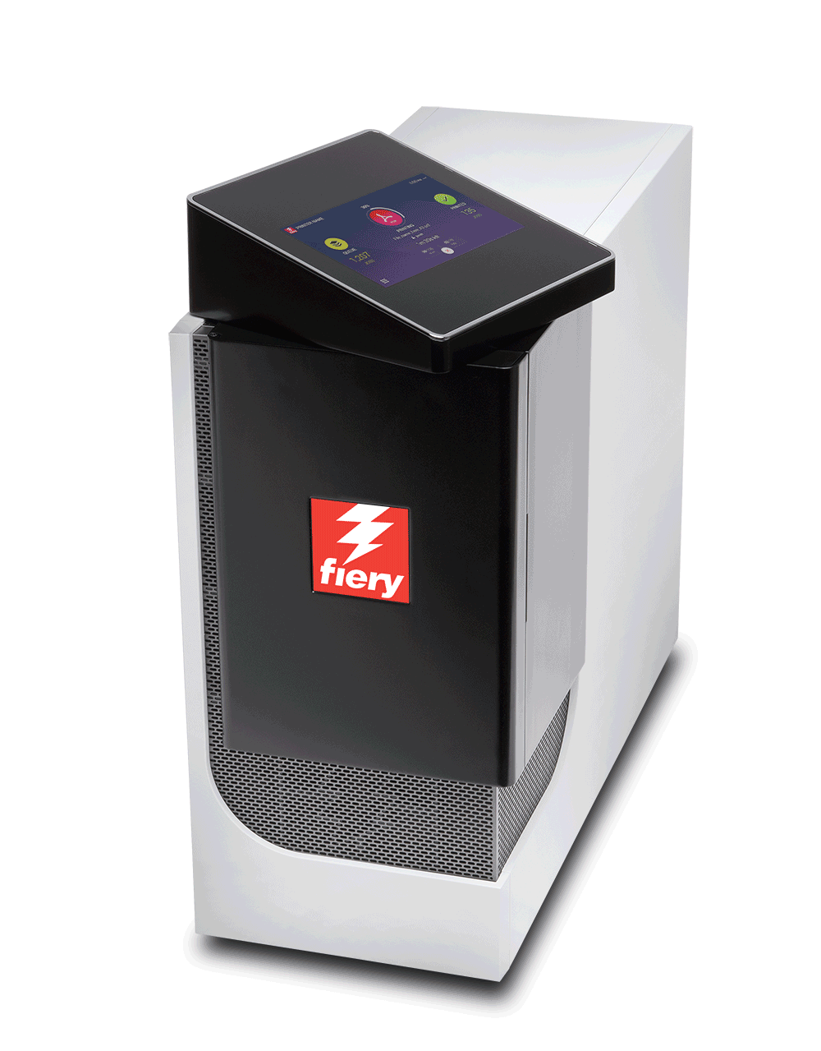
Nouveau serveur Fiery NX Premium et NX Pro
Nouvelle conception industrielle du serveur NX
Nouvel écran tactile équipé du logiciel Fiery QuickTouch
Efficacité des opérations avec la nouvelle station NX
Accès à la page Web des solutions de production Fiery
Panneau à écran tactile rotatif
Notes:
FS300 Pro servers feature the cutting-edge and innovative Fiery NX industrial design that was precisely crafted with the Fiery operator in mind.
The Fiery NX Premium is the high-end Fiery DFE that replaces the Fiery QX100 servers. The Fiery NX Pro is the server that replaces the Fiery Pro 80 hardware platforms.
The new server design includes the Fiery QuickTouch interface that helps users speed up job and device management. The touchscreen display rotates and provides intuitive system installation, backup, and diagnosis; plus easy access to and faster views of job status information. It also includes 3 USB ports, conveniently located on the side of the display
Either the Fiery NX server (Premium or Pro) can be placed inside the new Fiery NX Station to provide a centralised work station that adapts to different print production environments. The work stations come in two versions: The NX Station GL is the basic configuration, and the NX Station LS adds an adjustable-height workspace, a larger monitor, a proximity sensor that wakes up the Fiery server as soon as it identifies someone approaching, and tidy power cable storage.

Slide 14
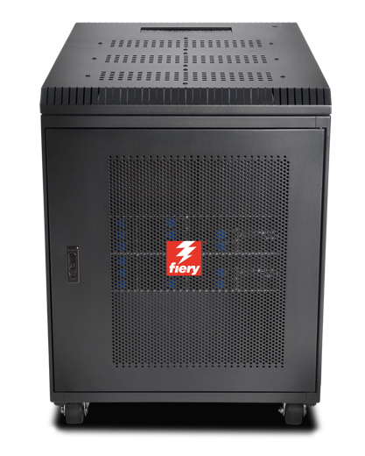
Fiery XB
Conçu pour de nombreux marchés
Packaging
Carton pliant, carton ondulé et emballage souple
Impression commerciale
Transaction/IPDS, publipostage
Architecture haute performance à base de lames
Feuilles jusqu’à 1,8 m x 3 m ou rotatives de 1 m de large
SPH jusqu’à 15000 (B1, 1200 x 1200 dpi)
Alimentation par rouleau jusqu’à 200 mpm (1 m 1200 x 1200 dpi)
Notes:
The Fiery XB hardware platform is designed for a wide variety of high-production markets such as packaging, commercial print, and transactional.
Its high-performance, bladed architecture fulfills demands for high throughput and a wide range of paper widths.

Slide 15
Logiciel système Fiery FS300 Pro
Les entreprises d’impression restent compétitives avec une productivité, une qualité de couleur et une intégration inégalées
Notes:
This section covers the new features in the Fiery system software — Fiery FS300 Pro

Slide 16
Points d’intérêt de FS300 Pro
Contrôle qualité de sortie
Performance
Sécurité
Facilité de maintenance
Intégration
Notes:
The new features target the areas users care most about:
Output quality control
Performance
Security
Serviceability
Integration

Slide 17
Contrôle qualité de sortie
Fiery Spot-On™
Hiérarchisation des groupes de tons directs
Fiery ImageViewer
Inspecteur d’objets
Couverture de zone totale
Notes:
There are several new features that offer new tools to enhance output quality control, and are great additions for professional prepress environments:
The Fiery Spot-On feature adds spot colour group priority
Fiery ImageViewer, part of Fiery Graphic Arts, Premium Edition and Fiery Productivity Package, adds object inspector and total area coverage features

Slide 18
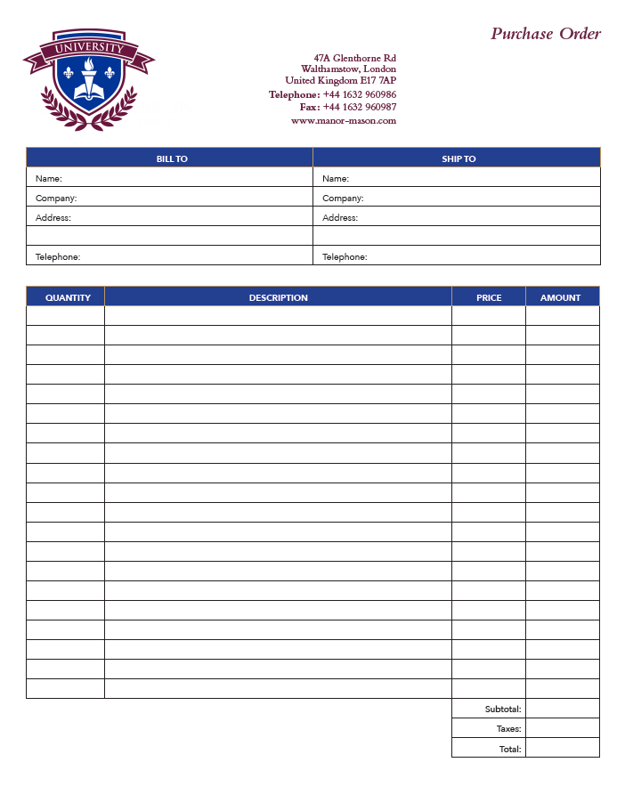
Hiérarchisation des groupes de tons directs
Satisfaire facilement les préférences couleur
Définir l’ordre de la bibliothèque de couleurs par tâche
Réorganiser plus rapidement les groupes de couleurs dans Vue périphérique
Nécessite Fiery Spot-On
Notes:
Spot colour group priority is a feature that enables users to easily ensure that custom spot colour representation is honored to satisfy print buyer’s expectations.
This is a very useful feature for print environments where Fiery users edit the appearance of specific spot colours to match the expectations of print buyers. These spot colour edits are saved as new groups of colours using the Spot-On interface in Device Center.
But sometimes different print buyers want different edits to the same spot colours, or one buyer may request an adjustment — but other print buyers like the default colour mapping of the spot colour.
The spot colour group priority feature allows the Fiery user to set which of the colour libraries in Spot-On takes priority for a given job from the Color tab in Job Properties or Fiery driver. This means that if the requested spot colour adjustment for one customer is created in a custom spot colour library, the library can be given priority when printing that customer’s jobs without forcing the spot colour edit for all future print jobs.
This feature can save a lot of time for users who no longer need to constantly check on the order of the colour libraries or groups in Spot-On.

Slide 19
Inspecteur d’objets
Affiche le type d’objet pour les pixels des fichiers raster
Texte, graphiques, images, dégradés et bords lisses
Aide à identifier les problèmes avec des paramètres basés sur les objets :
Imprimer les gris avec le noir uniquement
Effets d’accentuation des contours
Par exemple, Dynamic HD Text and Graphics
Raster basé sur les objets
Réduit les délais de résolution des problèmes
Nécessite Fiery Graphic Arts Package, Premium Edition ou Fiery Productivity Package
Notes:
Object Inspector, part of Fiery ImageViewer 3.0, helps identify imaging problems related to specific object types. The tool identifies what type of page object was in the original page description file before it was RIPped. It can identify object types including image, graphic, smooth shade, text, and edge.
The feature allows the user to troubleshoot image quality issues related to page object type more efficiently. Some examples include the ability to:
Identify a page object that may fail to use black only because gray settings in Job Properties are not set to use black only for that object type.
Identify cases where a colour mismatch within a page is related to how each object type is processed, such as halftone screen. These colour mismatches are hard to identify since the colour looks identical in the raster, but they print with a mismatch when they are screened on the print engine.
Determine where pixels are being tagged for edge enhancement by features such as Fiery Dynamic HD Text and Graphics or engine-specific edge-enhancement technologies.

Slide 20
Couverture de zone totale
Affiche la somme des valeurs de séparation
Aide à identifier les zones où la limite de couverture de zone totale est atteinte
Peut être utilisée pour traiter les problèmes d’images comme le manque de détail des ombres
Nécessite Fiery Graphic Arts Package, Premium Edition ou Fiery Productivity Package
Notes:
Total Area Coverage, also part of Fiery ImageViewer 3.0, reports the sum of colour separation values for a pixel. This can help users troubleshoot image quality issues related to toner or ink coverage, and determine whether the toner or ink limit has been reached.

Slide 21
Profil d’entrée des niveaux de gris
Correspondance de l’apparence d’impression désirée pour les images en niveaux de gris, les objets vectoriels ou graphiques
Spécification des contrôles de rendu des couleurs de la même façon que RGB et CMYK
Paramètres de niveaux de gris dans l’onglet Couleur dans Propriétés des tâches et le pilote
Notes:
Previous Fiery servers render grayscale objects using the CMYK source profile, which can result in an unexpected and often incorrect appearance.
This feature provides users with specific control over the colour management of grayscale page objects by adding grayscale settings in the Color tab in Job Properties and the driver.
When grayscale page objects are created in a design application such as Adobe Photoshop, a grayscale ICC profile is used to define their intended appearance. This feature lets the user set the same profile to be used on the Fiery server so that the expected appearance can be maintained when printing.

Slide 22
Amélioration des performances
Optimisations HyperRIP
Réimpression rapide
Matériel prochaine génération
Serveurs NX Pro et Premium
Serveurs XB
Visionnez la vidéo HyperRIP
Traitement des tâches 55 % plus rapide
Notes:
Fiery FS300 Pro servers process jobs faster with innovative technology:
Fiery NX Premium servers include Fiery HyperRIP, which can process more file formats in this mode
All Fiery FS300 Pro servers include fast reprint from Command WorkStation 6: This features enables jobs in the PRINTED queue to start printing the instant they are sent to print again
Fiery FS300 Pro servers ship with new hardware platforms which deliver faster processing performance

Slide 23
Formats de fichiers pris en charge en mode de tâche unique
Type de fichier | Standard | Recto verso | XObjects / Mémoire cache | Supports mixtes | Barre de contrôle | Plage d’impression Page/ enregistrement | Imposition | Contrôle en aval | Queue Direct
Flux de production CPSI
PDF | Oui | Oui | Oui | Oui | Oui | Oui | Non | Non | Oui
PS | Oui | Oui | Oui | Oui | Oui | Oui | Non | Non | Non
QuickDoc Merge | Oui | Oui | Oui | Oui | Oui | Oui | Non | Non | Non
PDF/VT | Oui | Oui | Oui | Oui | Oui | Oui | Non | Non | Oui
PPML | Oui | Oui | Oui | Oui | Oui | Oui | Non | Non | Non
VPS | Oui | Oui | Oui | Oui | Oui | Oui | Non | Non | Non
VIPP | Oui | Oui | Oui | Oui | Oui | Oui | Non | Non | Non
Maquette FreeForm | Non | Non | Non | Non | Non | Non | Non | Non | Non
Variable FreeForm | Oui | Oui | Oui | Oui | Oui | Oui
TIF | Non | Non | Non | Non | Non | Non | Non | Non | Non
EPS | Non | Non | Non | Non | Non | Non | Non | Non | Non
Flux de production APPE
PDF | Oui | Oui | Oui | Oui | Oui | Oui | Non | Non | Oui
PDF/VT | Oui | Oui | Oui | Oui | Oui | Oui | Non | Non | Oui
Flux de production PCL
PCL | Non | Non | Non | Non | Non | Non | Non | Non | Non
Tableau FS200 Pro
Tableau FS300 Pro
NON
Notes:
This slide shows the file formats not supported by HyperRIP before FS300 Pro in single-job mode.

Slide 24
Formats de fichiers pris en charge en mode de tâche unique
Type de fichier | Standard | Recto verso | XObjects / Mémoire cache | Supports mixtes | Barre de contrôle | Plage d’impression Page/ enregistrement | Imposition | Contrôle en aval | Queue Direct
Flux de production CPSI
PDF | Oui | Oui | Oui | Oui | Oui | Oui | Non | Non | Oui
PS | Oui | Oui | Oui | Oui | Oui | Oui | Non | Non | Non
QuickDoc Merge | Oui | Oui | Oui | Oui | Oui | Oui | Non | Non | Non
PDF/VT | Oui | Oui | Oui | Oui | Oui | Oui | Non | Non | Oui
PPML | Oui | Oui | Oui | Oui | Oui | Oui | Non | Non | Non
VPS | Oui | Oui | Oui | Oui | Oui | Oui | Non | Non | Non
VIPP | Oui | Oui | Oui | Oui | Oui | Oui | Non | Non | Non
Maquette FreeForm | Non | Non | Non | Non | Non | Non | Non | Non | Non
Variable FreeForm | Oui | Oui | Oui | Oui | Oui | Oui
TIF | Non | Non | Non | Non | Non | Non | Non | Non | Non
EPS | Non | Non | Non | Non | Non | Non | Non | Non | Non
Flux de production APPE
PDF | Oui | Oui | Oui | Oui | Oui | Oui | Non | Non | Oui
PDF/VT | Oui | Oui | Oui | Oui | Oui | Oui | Non | Non | Oui
Flux de production PCL
PCL | Non | Non | Non | Non | Non | Non | Non | Non | Non
Tableau FS300 Pro
Notes:
As you can see, FS300 Pro supports many more formats in single-job mode.

Slide 25
Améliorations apportées à la sécurité
Windows 10 IoT Entreprise
Protection contre les applications malveillantes avec Windows Defender SmartScreen
Protection contre les « attaques de l’intercepteur » avec chiffrement SMB et épinglage de certificats d’entreprise
Protection contre les logiciels malveillants et antivirus avec Windows Defender et la prévention d’exécution des données Windows
Notes:
Fiery external servers ship with the Microsoft Windows 10 IoT Enterprise 2016 LTSB edition (Windows 10) operating system, which contains the latest security protections. These key features address security protections. See the Fiery FS300 Pro Security white paper for more information.
Enable Windows Defender SmartScreen feature to prevent malicious applications from being downloaded. This additional security feature may affect Fiery server performance and is not turned on by default.
Windows 10 comes with SMB hardening for SYSVOL and NETLOGON shares, which helps mitigate man-in-the-middle attacks for Fiery servers joined to a domain.
Windows Defender Antivirus helps keep devices free of viruses and other malware. Fiery server is configured with the feature turned on to scan c:\, but not e:\ to minimise performance impact. Administrators can configure Windows Defender to scan e:\ if desired.
Windows Data Execution Prevention (DEP) can be enabled for Windows programs and services to help prevent malware from using the memory manipulation technique.
Windows 10 has better memory protections for heap and kernel pools to help prevent exploitation of memory.
Enterprise certificate pinning helps prevent man-in-the-middle attacks. This is an enterprise feature. A Fiery server has to join a domain to enable the feature.

Slide 26
Facilité de maintenance optimisée
Réduction des interruptions de production
Mises à jour fiery
Mise à jour facile des serveurs Fiery
Sauvegardes automatiques des systèmes
Reprise rapide après restauration
Notes:
Serviceability improvements in Fiery FS300 Pro offer administrators, analysts, and technicians better ways to ensure that Fiery servers are always up to date, minimise downtime, and provide fast recovery of Fiery servers.
Fiery Updates is a new feature introduced with Command WorkStation 6. Because timely software updates are critical for optimal operation of Fiery servers, Command WorkStation offers administrators an easy way to get notifications, downloads, and installation of approved and released Fiery system updates.
Administrators access Fiery Updates through the Device Center and can perform updates, even from remote client computers. This way, they can still update even Fiery servers that may not be connected to the internet. At the Fiery Updates screen, administrators can also see all the patches and service packs available and waiting to be installed for external or embedded servers.
Fiery Updates ensures the right sequence of patch updates to guarantee effective installation and avoid incompatibilities.

Slide 27
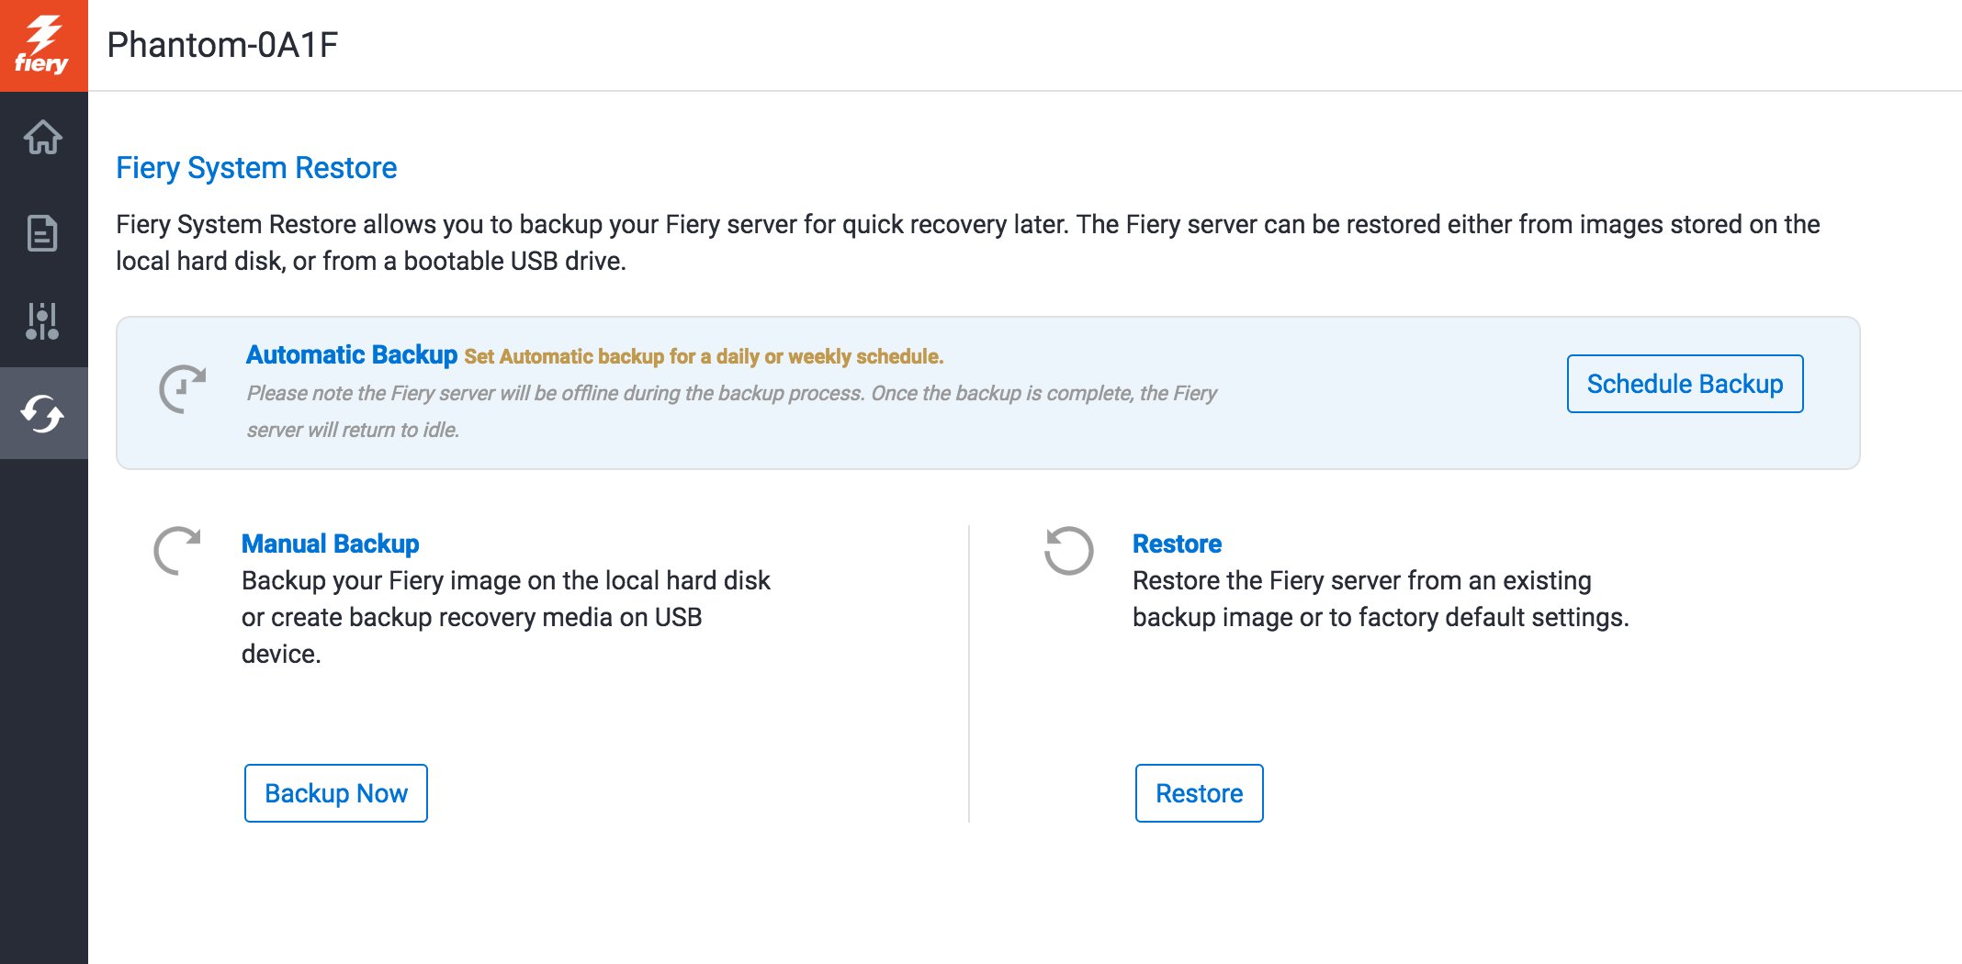
Sauvegardes automatiques des systèmes
Configuration d’une programmation de sauvegarde avec Fiery QuickTouch et WebTools
Restauration du serveur Fiery en moins d’une heure
1/8 ème du temps nécessaire au chargement depuis un kit DVD
Pas de kit DVD requis
Notes:
Fiery administrators now have an easy way to schedule automatic Fiery system backups to guarantee fast recovery — and without the need to restore from a DVD media kit.
They can manage backups using Fiery WebTools or the Fiery QuickTouch interface. With these tools, it can take less than an hour to restore from a backup — 1/8th of the time it takes to restore from a DVD kit.

Slide 28
Améliorations de l’intégration
Nouvelles API et améliorations de la facilité d’utilisation qui permettent d’intégrer facilement des applications internes dans Fiery API v4
Nouveau Fiery pour JDF avec Fiery JDF v1.5
EFI AutoCount
EFI Quick Print Suite
Kodak Prinergy 8.1
Notes:
Fiery API and Fiery JDF are always improving to bring usability enhancements and tighter integration with EFI web-to-print and MIS systems plus third-party prepress workflow solutions.

Slide 29
La valeur de Fiery FS300 Pro
Innovations dans des domaines importants pour le client
Alimentation des presses numériques les plus avancées du secteur
Notes:
Fiery servers bring innovation to areas important to customers and continue the evolution of printing by driving the most advanced digital presses.

Slide 30
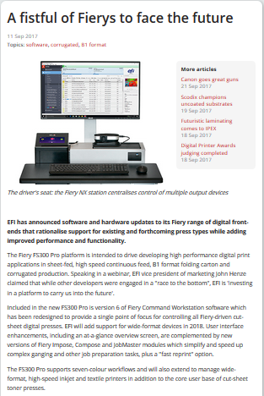
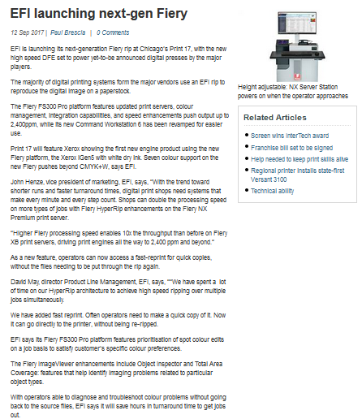
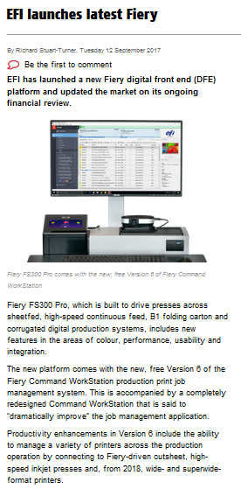
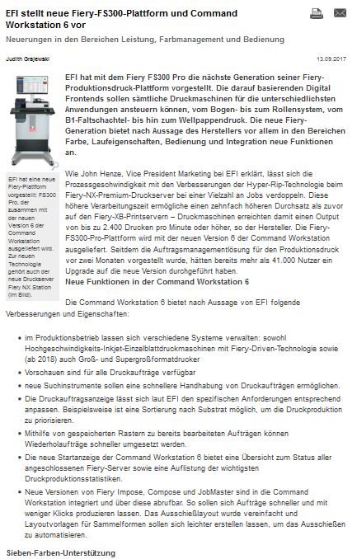
Sortie publique
Communiqués de presse EFI :
Europe et États-Unis : 11 septembre
Communiqués de presse EFI
Articles de presse
Ce qu’ils en pensent
Print Show Daily
Deutscher Drucker
Semaine de l’impression
Australian Printer
Impression numérique
Notes:
This slide gives you links for direct access to the EFI press release posted in September 2017, and to the various press articles all around the globe.

